Slide 1
ȘCOALA GIMNAZIALĂ ”ION MINULESCU”, PITEȘTI CLASA PREGĂTITOARE
2018-2019

Slide 2
Ce este clasa pregătitoare?
O perioadă de trecere de la grădiniță spre școală, de obișnuință a copilului cu noul mediu de învățare;
Primul pas din ciclul de achiziții fundamentale (clasa pregătitoare, clasa I și clasa a II-a);
Anul în care copiii se dezvoltă, prin exersare, pentru începerea activității școlare;
Ce învaţă copiii în clasa pregătitoare?
Comunicare în limba română
Matematică şi Explorarea mediului
Dezvoltare personală
Arte vizuale și Abilități practice
Muzică și mișcare
Educație fizică
Religie
Engleză

Slide 3
Cum învață copiii în clasa pregătitoare?
De-a lungul anului școlar sunt parcurse Unități Tematice, care vor fi concepute și desfășurate pe principiile învățării bazate pe proiect.
Avem în vedere:
teme propuse de copii, care permit implicarea părinților (idei, colaborări, resurse);
importanța învățării prin joc;
necesitatea învăţării prin cooperare;
abordare integrată a învățării (prin învățare formlă și nonformală);
realizarea unor produse finite care pun în valoare creativitatea copiilor.
O lecție durează 45 minute și este structurată astfel :
35 min activitate + 10 min jocuri/exersare deprinderi elementare
Cum se face evaluarea?
Sunt vizate cele cinci domenii de devoltare (dezvoltarea fizică și motrică; dezvoltarea socio-emoțională; dezvoltarea cognitivă; dezvoltarea limbajului și a comunicării; dezvoltarea capacităților și atitudinilor de învățare) reflectate în disciplinale de studiu specifice clasei pregătitoare.

Slide 4
In anul școlar 2018-2019, școala noastră vă așteaptă cu CEA MAI BUNĂ OFERTĂ în privința resurselor umane:

Slide 5
Pentru anul școlar următor, ne-am propus realizarea a 4 clase pregătitoare, în limita a 120 de locuri.
Clasele pregătitoare vor funcționa în Corpul C – corpul nou de clădire;
Sălile de clasă sunt spațioase și moderne, dotate cu laptop și videoproiector, materiale și mijloace de învățământ noi și adecvate, mobilier modular (adaptat elevilor claselor pregătitoare) și pătuțuri - pentru elevii care optează pentru programul ”Școală după școală”;
Cursurile se desfășoară dimineața, în intervalul 8.00-12.00.
Programul ”Școală după școală” se desfășoară după-amiaza, în intervalul 12.00-17.00., și oferă copiilor servicii de supraveghere după terminarea orelor de şcoală, programe educative, asistenţă sociopedagogică,efectuarea temelor date pentru acasă şi activităţi recreative, conform unui pachet educațional stabilit de fiecare învățător. Masa de prânz (din cadrul acestui program) se servește la Direcția Județeană pentru Tineret și Sport, Argeș.

Slide 6
Etape premergătoare înscrierii
7 Martie 2018 – ”Ziua portilor deschise ”
1-23 martie 2018 - Realizarea evaluării dezvoltarii psihosomatice, la solicitarea parintilor
26 martie 2018 - Transmiterea catre centrele judetene de resurse si asistenta educationala a rezultatului evaluarii psihosomatice
Documente necesare înscrierii:
o fotocopie a actului de identitate propriu al părintelui;
o fotocopie a certificatului de naștere al copilului;
o copie a documentului prin care CJRAE/CMBRAE comunică rezultatul pozitiv al evaluării dezvoltării psihosomatice a copilului (în cazul în care cererea-tip de înscriere este completată pentru un copil care împlinește vârsta de 6 ani în perioada 1 septembrie – 31 decembrie 2018 inclusiv);
documente care dovedesc îndeplinirea criteriilor de departajare (în cazul în care se solicită înscrierea la altă unitate de învățământ decât școala de circumscripție).

Slide 7
Criteriile generale de departajare (art. 10. – (2)):
a) existența unui certificat medical de încadrare în grad de handicap a copilului; b) existența unui document care dovedește că este orfan de ambii părinți. Situația copilului care provine de la o casă de copii/un centru de plasament/plasament familial se asimilează situației copilului orfan de ambii părinți; c) existența unui document care dovedește că este orfan de un singur părinte; d) existența unui frate/a unei surori înmatriculat/înmatriculate în unitatea de învățământ respectivă
În cazul în care numărul cererilor de înscriere primite de la părinți din afara circumscripției școlare este mai mare decât numărul de locuri libere, repartizarea copiilor se face în ordinea descrescătoare a numărului de criterii generale de departajare cumulate de către fiecare copil: se repartizează la început copiii care îndeplinesc trei dintre criteriile generale, apoi copiii care îndeplinesc două dintre criterii și, în final, copiii care îndeplinesc doar unul dintre criteriile generale. La stabilirea numărului maxim de criterii generale de departajare pe care le poate îndeplini un copil s-a ținut seama de faptul că un copil poate îndeplini cel mult 3 criterii generale, întrucât criteriul menționat la lit. b) nu poate fi îndeplinit simultan cu criteriul menționat la lit. c). Criteriile specifice de departajare sunt elaborate de fiecare unitate de învățământ și se aplică după aplicarea criteriilor generale menționate. Pentru criteriile specifice stabilite, unitatea de învățământ va indica documentele doveditoare pe care părintele trebuie să le depună în momentul completării/validării cererii-tip de înscriere.

Slide 8
PRIMA ETAPĂ DE ÎNSCRIERE 8 -26 martie 2018 - Completarea de către parinti , on-line sau la unitatea de învățământ, a cererilor-tip de inscriere a copiilor in clasa pregatitoare. Cererile trebuie validate la scoala la care se solicita inscrierea copiilor, de luni pana vineri intre orele 8:00-18:00 27 martie 2018 Repartizarea la scoala de circumscriptie a copiilor ai caror parinti au solicitat acest lucru in cererea-tip de inscriere
28-29 martie 2018 Admiterea sau respingerea cererilor de inscriere la alte scoli decat cele de circumscriptie. Admiterea sau respingerea cererilor acestora, la nivelul comisiei de înscriere din unitățile de învățământ, prin aplicarea criteriilor generale și specifice de departajare și validarea de către consiliul de administrație al unității de învățământ a listei candidaților admiși în această fază.
29 martie 2018 Repartizarea la scoala de circumscriptie a copiilor care au fost inscrisi la o alta scoala, dar nu au fost admisi din cauza lipsei de locuri si care au exprimat in aceasta faza optiunea pentru inscrierea la scoala de circumscriptie
30 martie 2017 Afisarea la sediul scolilor si pe site-ul inspectoratelor scolare a copiilor inmatriculati, a numarului de locuri ramase libere si a listei copiilor neinscrisi dupa prima etapa

Slide 9
A DOUA ETAPĂ DE ÎNSCRIERE
11 aprilie 2018 - Afisarea in scoli si pe site-urile inspectoratelor scolare a procedurii specifice de repartizare a copiilor pe locurile disponibile,
12-18 aprilie 2018 - Depunerea cererii-tip de inscriere la secretariatul scolii aflate pe prima pozitie dintre cele 3 optiuni exprimate pentru etapa a doua, de catre parinti
18 aprilie – 20 aprilie 2018 - Procesarea, la nivelul unităților de învățământ, a cererilor–tip de înscriere depuse de părinți
23 aprilie 2018 - Afisarea la fiecare scoala a listelor finale cu copiii inscrisi in clasa pregatitoare
24 aprilie - 4 mai 2018 - Solutionarea de catre inspectoratul scolar a cererilor parintilor copiilor care nu au fost inca inscrisi la vreo scoala

Slide 10
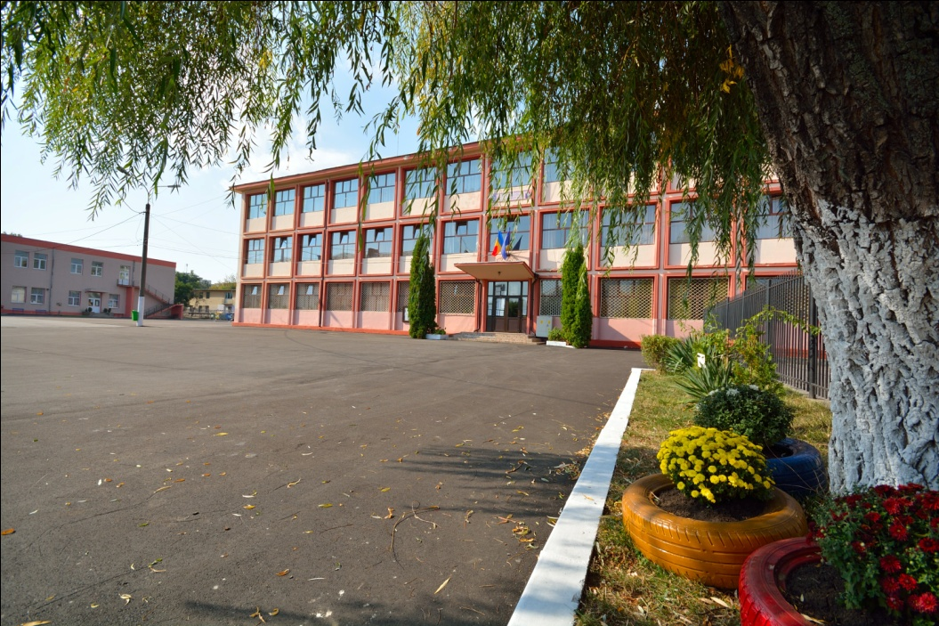
Programul pentru înscrierea copiilor în clasa pregătitoare este următorul:
Luni-Vineri: 8:00 – 18:00,
începând cu 8 martie
Programarea telefonica se poate realiza la numarul : 0248 251 452

Slide 11
VĂ AȘTEPTĂM !

